Slide 1
高精度运算

Slide 2
整型：
Int最大:2¹⁶⁻¹＝32768 （3万多）(2字节)
long最大:2³²⁻¹＝2147483648（20亿）(4字节)
long long最大:2⁶⁴⁻¹＝23372036854775808 （19位） (8字节)
1KB=1024B, 1M=1024KB; 128M=134217728B 134217728B/8=16777216个longint

Slide 3
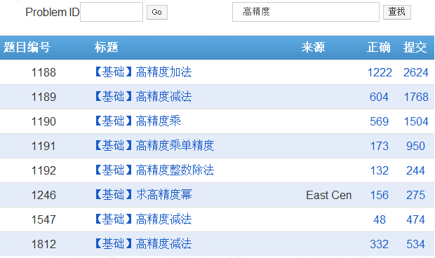


高精度题目
√
√
√
√
√
√
√
√

Slide 4
转换数据类型
加法运算
减法运算
乘法运算
除法运算

Slide 5
几个基本问题
1、数据的接收与存储。
能表示多个数的数据类型有两种：数组和字符串。
（1）数组：每个数组元素存储1位，有多少位就需要多少个数组元素；
（2）字符串：数字以字符串形式读入，必须将它转化为数值再进行运算。
2、计算结果位数的确定。
两数之和的位数最大为较大的数的位数加1；
乘积的位数最大为两个因子的位数之和。
3、进位处理和借位处理。
4、商和余数的求法。

Slide 6

数据类型的转换
在变量运算对象的数值范围为任何数据类型所无法容纳的情况下,采用整数数组（每一个元素对应一位十进制数，由其下标顺序指明位序号）。
1、采用数串形式输入，并将其转化为整数数组。
2、该数组的运算规则如同算术运算。
3、用一个整数变量记录数据的实际长度（即数组的元素个数）
int A[MAXN],Len_A,c;
string s;
cin>>s;//以字符串形式读入数据
Len_A=s.length();//计算字符串长度
for(int i=0; i<Len_A; i++) A[Len_A-1-i]=s[i]-48;//逐位转换为数字

Slide 7
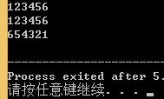
数据类型的转换
123456789+123456=?
123456789
+ 123456
#include<iostream>
#include<string>
#include<algorithm>
using namespace std;
const int MAXN=10005;
int main(){
int A[MAXN],Len_A;
string s;
cin>>s;
Len_A=s.length();//计算字符串长度
for(int i=0; i<Len_A; i++) A[i]=s[i]-48;//逐位转换
for(int i=0; i<Len_A; i++) cout<<A[i];
cout<<endl;
for(int i=0; i<Len_A; i++) A[Len_A-1-i]=s[i]-48;//逐位转换
//reverse(A,A+Len_A);//数字水平翻转
for(int i=0; i<Len_A; i++) cout<<A[i];
cout<<endl;
return 0;
}
123456789……
a:987654321
b:654321

Slide 8

加法运算c←a+b
123456789+123456=?
#include<iostream>
#include<string>
#include<algorithm>
using namespace std;
const int MAXN=10005;
int main(){
int A[MAXN]={0},B[MAXN] ]={0},Ans[MAXN] ]={0},Len_A,Len_B,Len_Ans,c;
string s;
cin>>s;
Len_A=s.length();//计算字符串长度
for(int i=0; i<Len_A; i++) A[Len_A-1-i]=s[i]-48;//逐位转换为数字
cin>>s;
Len_B=s.length();
for(int i=0; i<Len_B; i++) B[i]=s[i]-48;
reverse(B, B+Len_B);
Len_Ans=max(Len_A,Len_B);//求最大值
c=0;
for(int i=0;i<=Len_Ans;i++){
Ans[i]=A[i]+B[i]+c;
c=0;
if(Ans[i]>9) c=Ans[i]/10,Ans[i]-=10; //进位
}
while(Ans[Len_Ans]>0) Len_Ans++; //增加位数
for(int i=Len_Ans-1; i>=0; i--)
cout<<Ans[i];
return 0;
}
123456789
+ 123456
123456789……
a:987654321
b:654321

Slide 9
减法运算c←a-b
123456789-123456=?
#include<iostream>
#include<string>
#include<algorithm>
using namespace std;
const int MAXN=10005;
int main(){
int A[MAXN],B[MAXN],C[MAXN],Ans[MAXN],Len_A,Len_B,Len_Ans;
int flag;//flag大小标记
string s1,s2,t;
cin>>s1>>s2;
flag=s1.compare(s2);//比较字符串s1,s2大小
if(flag<0) {//s1<s2，交换
t=s1; s1=s2; s2=t;
}
Len_A=s1.length();//计算字符串长度
for(int i=0; i<Len_A; i++) A[i]=s1[i]-48;//数字转换
reverse(A, A+Len_A);//反转
Len_B=s2.length();
for(int i=0; i<Len_B; i++) B[i]=s2[i]-48;
reverse(B, B+Len_B);
Len_Ans=max(Len_A,Len_B);
for(int i=0; i<Len_Ans; i++){//逐位相减
if(A[i]<B[i]) {A[i+1]--; A[i]+=10;} //借位
Ans[i]=A[i]-B[i];
}
while(Len_Ans>1 && Ans[Len_Ans-1]==0) Len_Ans--; //去掉前面的0
if(flag<0) cout<<‘-’;//如果s1<s2输出‘-’
for(int i=Len_Ans-1; i>=0; i--)
cout<<Ans[i];
return 0;
}
123456789
- 123456

Slide 10
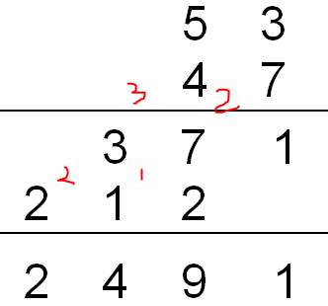
乘法运算c←a*b
#include<iostream>
#include<string>
#include<algorithm>
using namespace std;
const int MAXN=5005;
int A[MAXN],B[MAXN],Ans[MAXN],Len_A,Len_B,Len_Ans;
void Read(int *A, int &Len){
string cur;
cin>>cur;
Len=cur.length();
for(int i=0; i<Len; i++) A[i]=cur[i]-48;
reverse(A, A+Len);
}
int main(){
Read(A,Len_A);//读入字符串，转换为数字后存入数组A
Read(B,Len_B);//读入字符串，转换为数字后存入数组B
Len_Ans=Len_A+Len_B-1;//积位数
for(int i=0; i<Len_A; i++)
for(int j=0; j<Len_B; j++)
Ans[i+j]+=A[i]*B[j]; //计算任何两位的积
for(int i=0; i<Len_Ans; i++)//处理进位
if(Ans[i]>9) Ans[i+1]+=Ans[i]/10, Ans[i]%=10;
while(Ans[Len_Ans]) Len_Ans++; //处理最高位
for(int i=Len_Ans-1; i>=0; i--)
cout<<Ans[i];
return 0;
}

Slide 11
整数i乘多精度数组a
设x为当前位乘积和进位
    x=x+a[j]*i;
    a[j]=x % 10; //余数
    x=x / 10 //进位

Slide 12
精确计算n的阶乘n!（7<n<50）
因为 50!<50⁵⁰<100⁵⁰=(10²)⁵⁰=10¹⁰⁰
所以 50！可以用100个数组元素a[1],a[2],…,a[100]来存放,一个数组元素存放一个数位上的数字。
j
100 99 98 … 3 2 1
X
a
 |  |  |  | … …
a[1],a[2],…,a[max]的值可以是0到9的任意数字
用i表示阶乘中的整数，取值范围在1至50之间， j为数组变量a的下标，取值范围在1至100之间，X存放来自低位的进位数。

Slide 13
#include<iostream>
using namespace std;
int main(){
int a[6000];
int n,i,j,k,x;
cin>>n;
k=1; a[k]=1;//a=1;
for(i=1; i<=n; i++){ //1*2*…*i*…n
x=0; //初始化进位
for(j=1; j<=k; j++){ //a=a*i，逐位相乘
x+=a[j]*i;
a[j]=x % 10;
x=x/10;
}
while(x>0){ //处理最高位的进位
a[++k]=x%10;
x=x/10;
}
}
for(i=k; i>0; i--) cout<<a[i];
cout<<endl;
return 0;
}
#include<iostream>
using namespace std;
int main(){
long n,i,s;
cin>>n;
s=1;
for(i=1; i<=n; i++)
s=s*i; //计算i!
cout<<s<<endl;
return 0;
}
初始化积
计算
8!=1*2*3*4*5*6*7*8
1*1=1
1*2=2
2*3=6
6*4=24
24*5=120
120*6=720
720*7=5040
5040*8=40320
0*8 4*8 0*8 5*8
处理最高位

Slide 14
麦森数（Mason.pas）
【问题描述】形如2^{P}-1的素数称为麦森数，这时P一定也是个素数。但反过来不一定，即如果P是个素数，2^{P}-1不一定也是素数。到1998年底，人们已找到了37个麦森数。最大的一个是P=3021377，它有909526位。麦森数有许多重要应用，它与完全数密切相关。
任务：从文件中输入P（1000<P<3100000），计算2^{P}-1的位数和最后500位数字（用十进制高精度数表示）
【输入格式】文件中只包含一个整数P（1000<P<3100000）
【输出格式】第一行：十进制高精度数2^{P}-1的位数;第2-11行：十进制高精度数2^{P}-1的最后500位数字。（每行输出50位，共输出10行，不足500位时高位补0）
不必验证2^{P}-1与P是否为素数。

Slide 15
使用倍增思想，优化幂运算
首先，看一个简单的例子——已知整数a，计算a¹⁷。很显然，一种最简单的方法就是令b=a，然后重复16次进行操作b=b*a。这样，为了得到a¹⁷，共进行了16次乘法。
现在考虑另外一种方法，令a₀=a，a₁=a²，a₂=a⁴，a₃=a⁸，a₄=a¹⁶，可以看出，a_{i}=a_{i-1}²，(1≤i≤4)。于是，得到a₀，a₁，a₂，a₃，a₄共需要4次乘法。而a¹⁷= a*a¹⁶=a₀*a₄，
也就是说，再进行一次乘法就可以得到a¹⁷。这样，总共进行5次乘法就算出了a¹⁷。

Slide 16
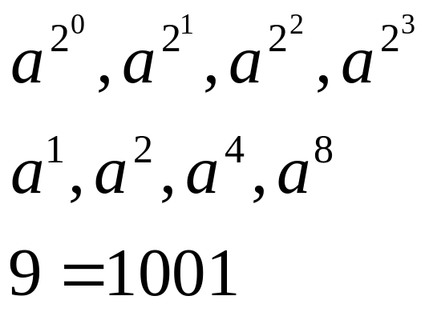
已知a，计算a^{n}:
将n表示成为二进制形式，并提取出其中的非零位，
即n=2^{b1}+2^{b2}+……+2^{bw}， 不妨设b₁<b₂<……<b_{w}。例如
n=9，b₂=3，b₁=0
由于已知a，所以也就知道了a⁰ ，重复b_{w}次将这个数平方并记录下来，就可以得到(b_{w}+1)个数：a²⁽⁰⁾， a²⁽¹⁾ ，a²⁽²⁾，……，a^{2(bw)}；
根据幂运算的法则，可以推出a^{n}= a^{2(b1)+2(b2)+..2(bw)} =a^{2(b1)}*a^{2(b2)}*……*a^{2(bw)}，而这些数都已经被求出，所以最多再进行(b_{w}+1)次操作就可以得到。

Slide 17
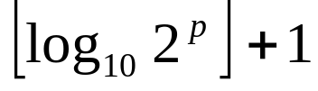
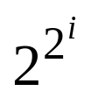
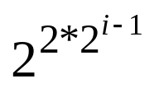
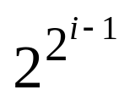
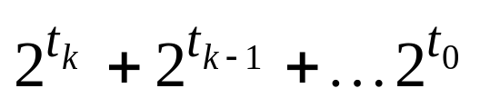
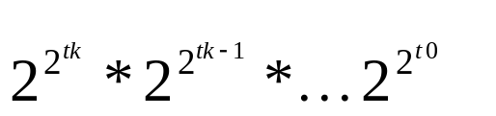
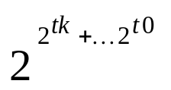
算法分析
1、2^{P}-1的位数为
2、采用高精度运算计算和输出2^{P}-1的最后500位数字。设
ans为2^{p}-1对应的高精度数组；
我们将p转换为对应的二进制数D_{n}…D₀，其中D_{i}的权为2^{i}。
= =( )²。将p对应二进制数中值为1的权2^{i}作为2的次幂，组成ans=2^{P}-1的一项( )，显然，后一项为前一项的平方。当前项存储在高精度数组I中，取后500位。
p=
ans=2^{p}-1= -1= -1。
我们将p对应二进制数中值为1的每一项连乘起来，每一次的乘积取后500位，最后的乘积ans-1即为2^{p}-1对应的高精度数组。
{trunc(p*ln(2)/ln(10)+1)}

Slide 18
计算ans←ans*l
void ans_L(){ //ans=ans*l
int ans1[maxn] ,i,j;
memset(ans1,0,sizeof(ans1)); //ans1=0
for(i=0; i<500; i++)
for(j=0; j<500-i; j++) ans1[i+j]+=ans[i]*l[j];
for(i=0; i<499; i++){ //解决进位
ans1[i+1]+=ans1[i]/10; ans1[i]=ans1[i]%10;
}
ans1[499]%=10;
memcpy(ans,ans1,sizeof(ans1)); //ans=ans1;
return ;
}

Slide 19
计算l←l²
void L_L(){ //l=l*l
int ll[maxn] ,i,j;
memset(ll,0,sizeof(ll)); //ll=0
for(i=0; i<500; i++)
for(j=0; j<500-i; j++)
ll[i+j]+=l[i]*l[j];
for(i=0; i<499; i++){ //解决进位
ll[i+1]+=ll[i]/10; ll[i]=ll[i]%10;
}
ll[499]%=10;
memcpy(l,ll,sizeof(ll)); //l=ll;
return ;
}

Slide 20

#include<iostream>
#include<cstring>
#include<cmath>
using namespace std;
const int maxn=501;
int ans[maxn], l[maxn], p;
void ans_L(){ //ans=ans*l}
void L_L(){ //l=l*l }
int main(){
cin>>p;
cout<<(floor(p*log10(2))+1)<<endl;
memset(l, 0, sizeof(l)); l[0]=2; //l=2
memset(ans, 0, sizeof(ans)); ans[0]=1; //ans=1;
while(p){
if(p%2==1) ans_L();
p=p/2;
L_L();
}
ans[0]--;
for(int i=499; i>=0; i--){
cout<<ans[i];
if(i%50==0) cout<<endl;
}
return 0;
}
#include<iostream>
using namespace std;
int main(){
int ans, l, p;
cin>>p;
l=2; ans=1;
while(p){
if(p%2==1) ans=ans*l;
p=p/2;
l=l*l;
}
cout<<ans;
return 0;
}

Slide 21
高精度除法

Slide 22

const int MAXN=5005;
int A[MAXN],B[MAXN],Ans[MAXN],C[MAXN]
int Len_A,Len_B,Len_Ans;
void Read(int *A){
string cur;
cin>>cur;
A[0]=cur.length();
for(int i=1; i<=A[0]; i++) A[i]=cur[i-1]-48;
reverse(A+1, A+A[0]+1);
}
bool Big(){
return C[0]>B[0;
for(int i=C[0]; [i>=1; i--)
if(C[i]!=B[i]) return C[i]>B[i] ;
return true;
}
void Minus(){
int c=0;
for(int i=1; i<=C[0]; i++){
C[i]-=B[i]+c;
if(C[i]<0) {C[i]+=10; c=1;}
else c=0;
}
while (C[0]>1 && C[C[0]]==0) C[0]--;
}
void output(int *A)
{
for(int j=A[0]; j>=1; j--) cout<<A[j];
cout<<endl;
}
int main(){
Read(A);
Read(B);
C[0]=0;
for(int i=A[0]; i>=1; i--){
for(int j=C[0]; j>=1; j--) C[j+1]=C[j]; //余数*10+A[i]
C[1]=A[i];
C[0]++;
while(Big()){
Minus(); //C=C-B
Ans[i]++; //商
}
}
Ans[0]=A[0];
while(Ans[0]>1 && Ans[Ans[0]]==0) Ans[0]--;
output(Ans); //输出商
output(C); //输出余数
return 0;
}

Slide 23

5．高精度除以低精度
void devide(int *A, long b, int *C, long *d){
int i,len,e=0;
memset(C,0,sizeof(C));
len=A[0];
for(i=len; i>0; i--){
e=e*10+A[i];
C[i]=e/b;
e %=b;
}
while(len>1 && C[len]==0) len--;
C[0]=len; *d=e;
}

